Slide 1
Openclassrooms
Développeur Front-End
Douzième Soutenance

Slide 2
Les livrables du projet
Développez un tableau de bord d'analytics avec React

Slide 3

SportSee
Chez SportSee, une startup dédiée au coaching sportif. En pleine croissance, l’entreprise va aujourd’hui lancer une nouvelle version de la page profil de l’utilisateur. Cette page va notamment permettre à l’utilisateur de suivre le nombre de sessions réalisées ainsi que le nombre de calories brûlées.
Objectifs :
Refaire la page profil avec React
Mettre en œuvre la maquette (Figma).
Mettre en œuvre les User Stories à intégrer dans ce projet.
Le projet intègre des graphiques sur l'activité sportive de l'utilisateur. Utilisez soit D3 soit Recharts.
Le projet est lisible sur des écrans d'au moins 1024 par 780 pixels.
Il existe un backend utilisant NodeJS, qui permettra les appels HTTP et de récupérer les données de l'exemple.
Pour la gestion des appels eux-mêmes, utilisez soit Fetch soit Axios.
Il est important que les appels soient effectués en dehors des composants React.
Créez un service distinct pour traiter les appels.
Démarrez le projet avec des données "mockées" et dès que le projet est fonctionnel, intégrez l'API.
Il est important que le projet soit documenté en anglais.
Le fichier README ne doit comporter que les étapes d’installation ainsi que les prérequis du projet.
Dans ce fichier, expliquez comment installer et lancer le projet.
Le projet utilisera React et donc des composants seront inévitablement créés . Il est donc important que des Proptypes soient intégrés pour chaque composant.
Dernier point, le JsDoc. Il est important que le projet dispose de fonctions et de méthodes documentées.

Slide 4

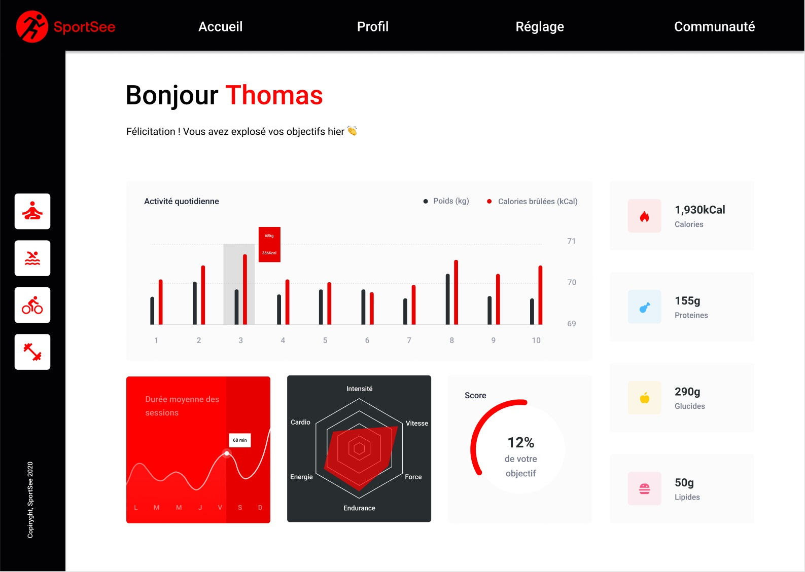
SportSee - La mise en page
Composant HeaderNav
Pages :
WelcomePage
DashBoard
Error
Composants:
HeaderNav
SideNav
Title
Activity
Average
Performance
Score
KeyData
http://localhost:3000/user/${id}
Composant Title
Composant SideNav
Composant Activity
Composant KeyData
Composant Average
Composant Performance
Composant Score
http://localhost:3000/user/${id}/activity http://localhost:3000/user/${id}/average-sessions http://localhost:3000/user/${id}/performance
Notes:
J'ai commencé par découper la maquette en sections/composants
il faut faire 1 appel pour les trois composants sur le « endpoint »:

Slide 5
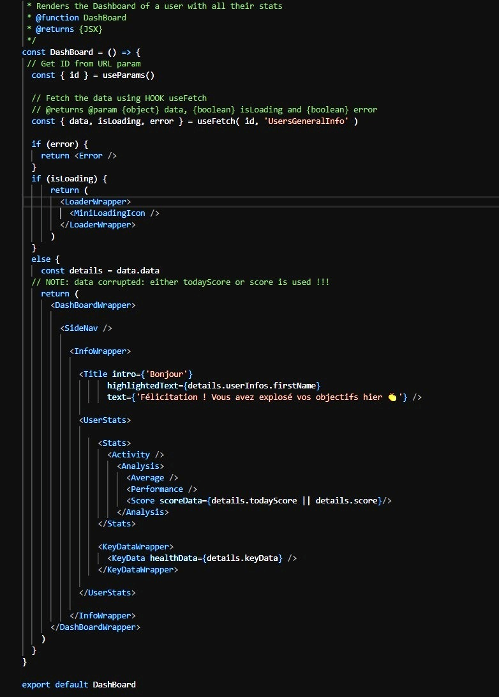
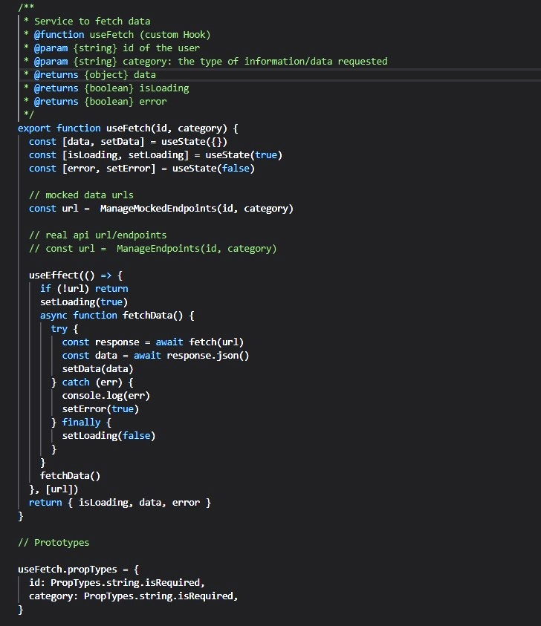
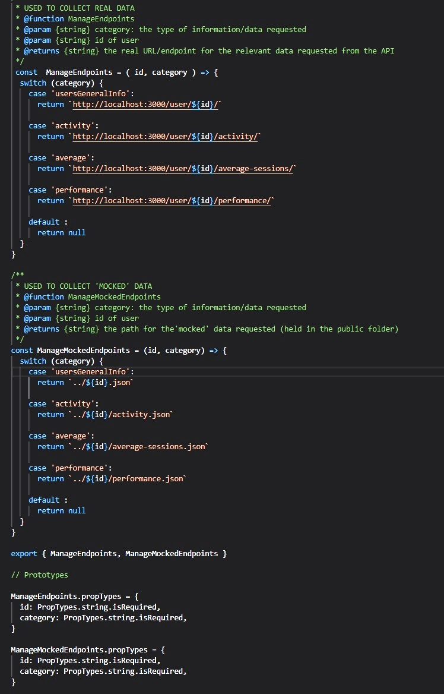

La Récupération des données auprès de l’API
Composant DashBoard
useFetch() - un hook “custom”
ManageEndpoints.js
Loading
Category: « userGeneralInfo » : les données relatives au nom de l'utilisateur, au score quotidien et aux nutriments.
Ces données sont utilisées par les composants suivants : Title, KeyData et Score.
« useEffect » nous permet de déclencher le « fetch »
« useState » stocke le retour de l'API dans le state
Notes:
J'ai créé un hook « custom » useFetch() qui prend l'ID de l'utilisateur et le type d'information nécessaire comme paramètres. (userGeneralInfo, L’activité quotidienne , La durée moyenne des sessions (moyenne) ou Le type d’activité réalisée (performance) etc…
On utilise le hook « useState() » pour initialiser les variables du state (isLoading, data et error). la valeur de « isLoading » est vraie jusqu'à ce que la demande soit complète
On utilise « useEffect() » pour appeler de manière asynchrone fetch() et mettre à jour les variables du state en conséquence.
On "enveloppe" le fetch() dans un try/catch pour gérer les erreurs de réseau
La fonction renvoie un objet contenant les variables du state (isLoading, data et error).
Cela nous permet d'utiliser la déstructuration d'objet pour accéder à ces variables dans notre composant.
On transmet les données aux composants Title (affiche Le prénom) , Score (affiche Le score moyen ) & keyData (affiche les informations sur les nutriments)

Slide 6
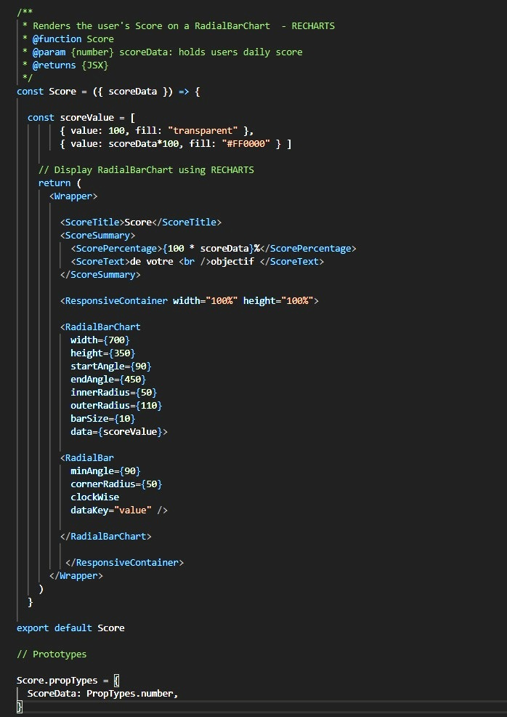

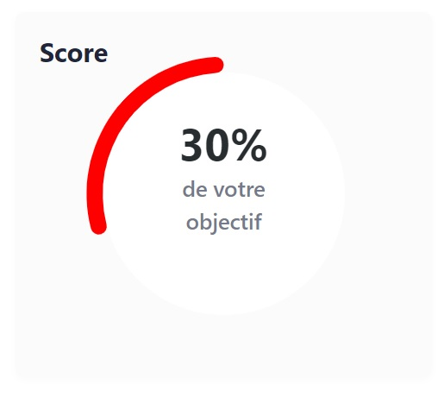
Le score moyen (Radial Bar Chart).
En tant qu’utilisateur, je veux voir mon score moyen sous forme d’un Radial Bar Chart.
Composant Score
Le score quotidien de l'utilisateur
On crée un score fictif de 100% avec une couleur de remplissage transparente pour la barre.
On l'utilise pour la comparaison avec la valeur « todayScore ». Ceci est nécessaire pour pouvoir afficher correctement le score quotidien.
Notes:
Un graphique à barres radiales
J'ai créé un score fictif de 100 % avec une couleur de remplissage transparente pour la barre afin d'utiliser une comparaison.
Ceci est nécessaire pour pouvoir afficher correctement le score quotidien. (sinon c'est un cercle complet)
Ensuite, dans les paramètres généraux, on définit l'angle de départ, les rayons intérieur et extérieur, la taille de la barre, etc.

Slide 7
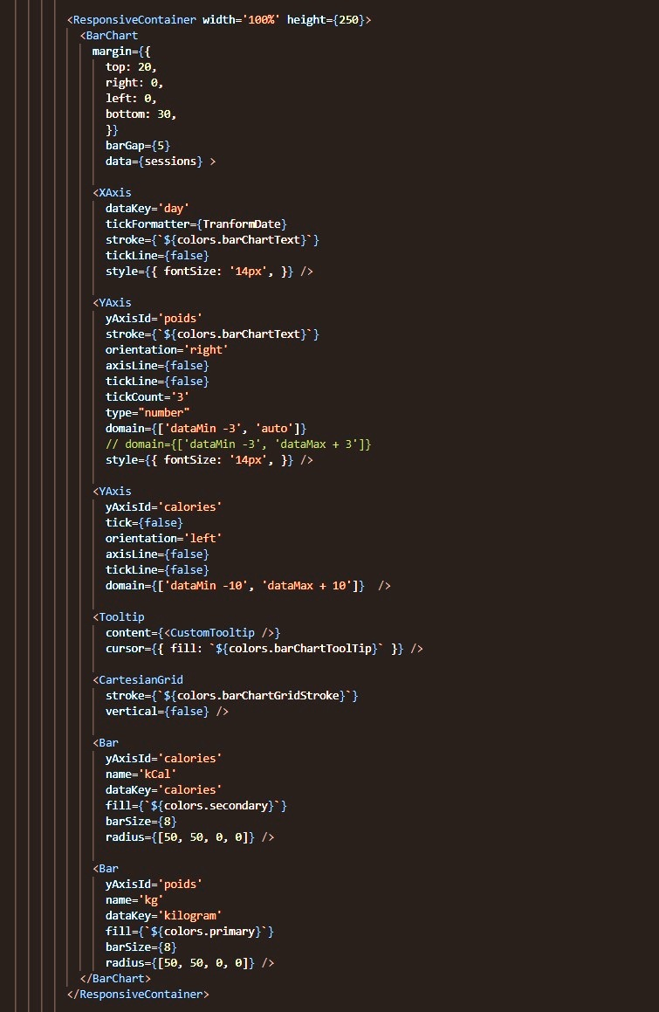


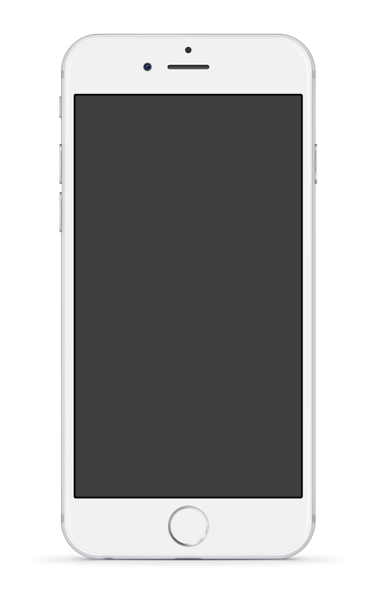
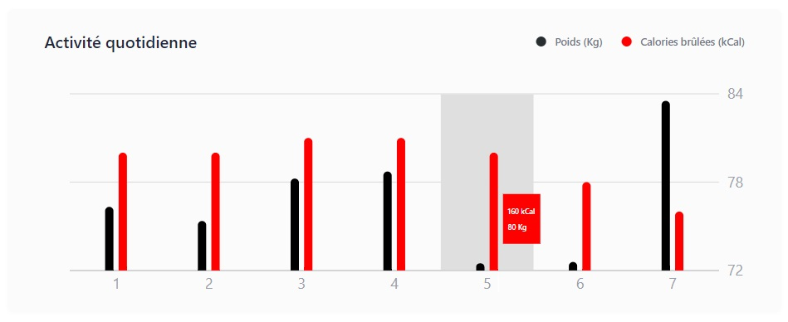
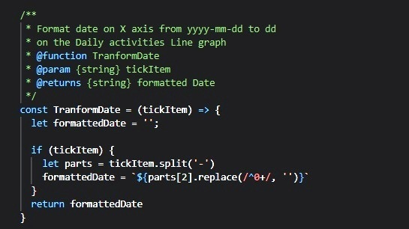
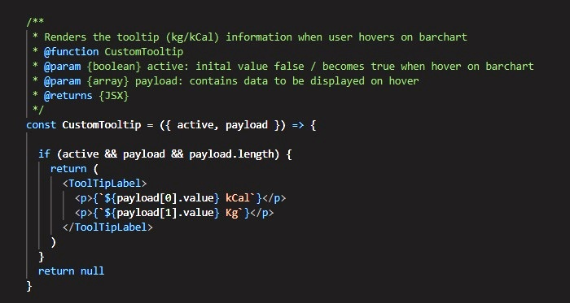
L’activité quotidienne (Bar Chart).
En tant qu’utilisateur, je veux voir mon activité quotidienne sous forme d’un Bar Chart.
Ce dernier montre les informations relatives au poids et aux calories brûlées. Un tooltip apparaît au survol.
Composant Activity
L’activité quotidienne de l'utilisateur
On utilise un « Bi axial Bar Chart » pour afficher les données, mais masquer les « ticks » de l'axe Y gauche,
une fonction pour formater le jour et une fonction « customtooltip » qui prend le « payload » comme paramètre
Notes:
Un graphique à barres
On obtiens les données comme expliqué ci-dessus.
On utilise un « Bi axial Bar Chart » pour afficher les données, mais masquer les « ticks » de l'axe Y gauche.
J'utilise une fonction pour formater le jour
& une fonction « customtooltip » qui prend le « payload » comme paramètre, qui sont les deux valeurs de données (calories et poids). Renvoie l'étiquette stylisée à l'aide de CSS

Slide 8
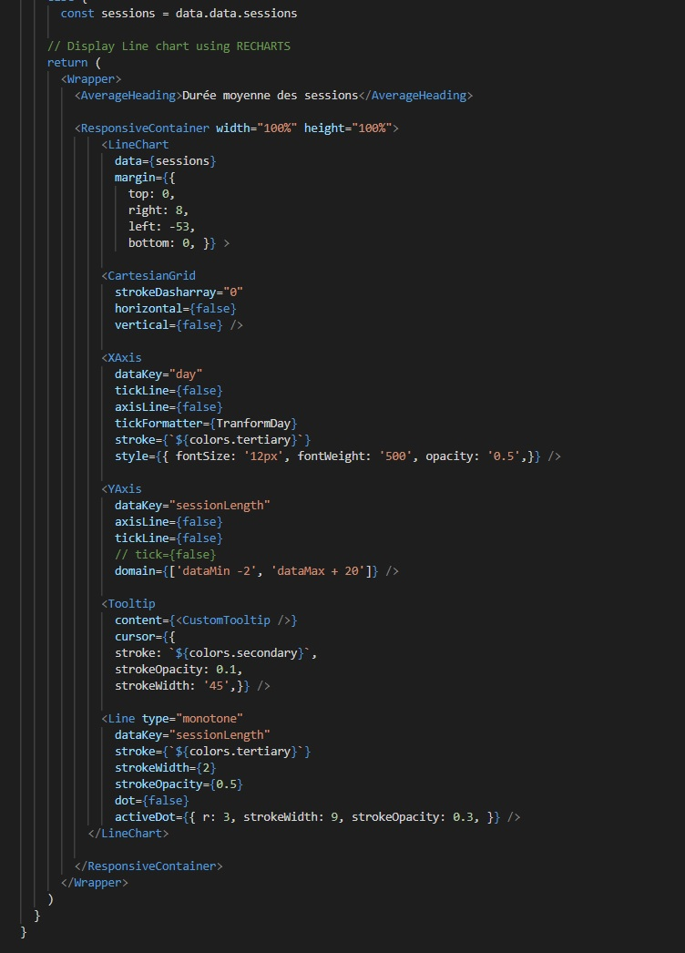

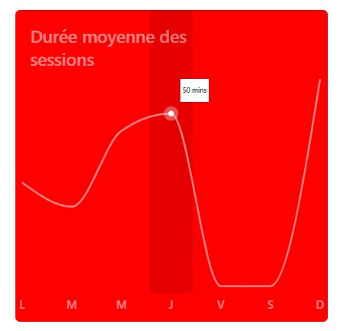

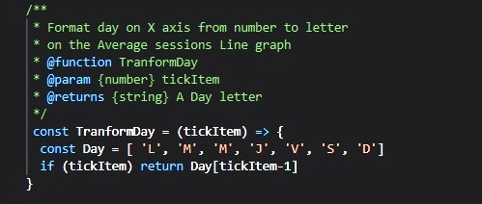
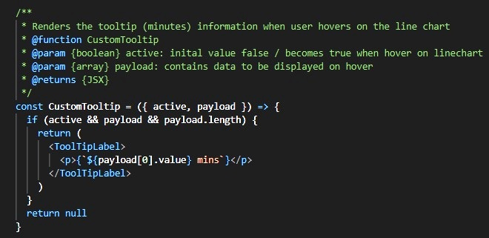
La durée moyenne des sessions (Line Chart).
En tant qu’utilisateur, je veux voir ma durée moyenne des sessions sous la forme d’un Line Chart. Un tooltip apparaît au survol
Composant Average
La durée moyenne de l'utilisateur
On utilise un « Line Chart » pour afficher les données,
une fonction pour formater le jour (le jour 1 est lundi, le jour 2 est mardi, etc. ) et une fonction « customtooltip » qui prend le « payload » comme paramètre
Notes:
Un graphique linéaire
On obtiens les données comme expliqué ci-dessus.
On utilise un « Line Chart » pour afficher les données
J'utilise une fonction pour formater le jour
& une fonction « customtooltip » qui prend le « payload » comme paramètre, qui est le valeur de données (la durée de la session en minutes ). Renvoie l'étiquette stylisée à l'aide de CSS

Slide 9
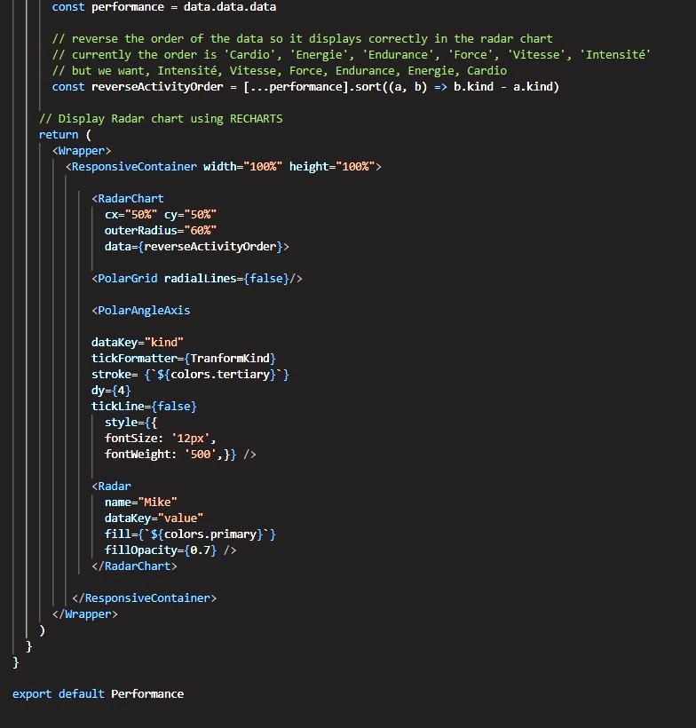

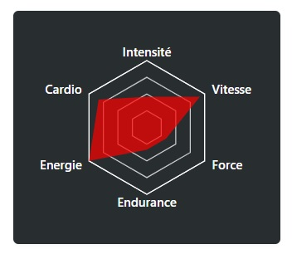

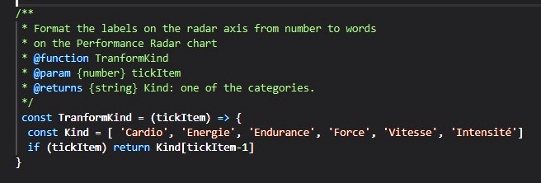
Le type d’activité réalisée (Radar Chart).
En tant qu’utilisateur, je veux voir mon type d’activité réalisée sous forme d’un radar chart.
Composant Performance
Le type d’activité réalisée de l'utilisateur
On utilise un « Rader Chart » pour afficher les données et une fonction pour formater les activités (d'un nombre à un mot).
On doit inverser l'ordre d'affichage de cardio-intensité à intensité - cardio.
Notes:
Un graphique radar
On obtiens les données comme expliqué ci-dessus.
On utilise un « Radar Chart » pour afficher les données
On doit inverser l'ordre d'affichage de cardio-intensité à intensité -cardio.
J'utilise une fonction pour formater les activités (d'un nombre à un mot).

Slide 10
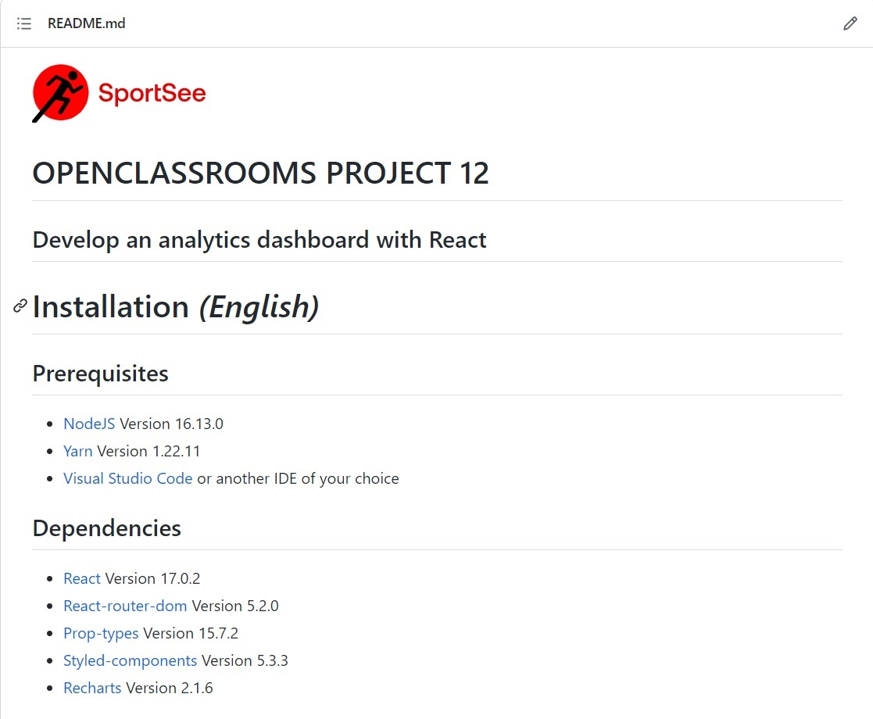
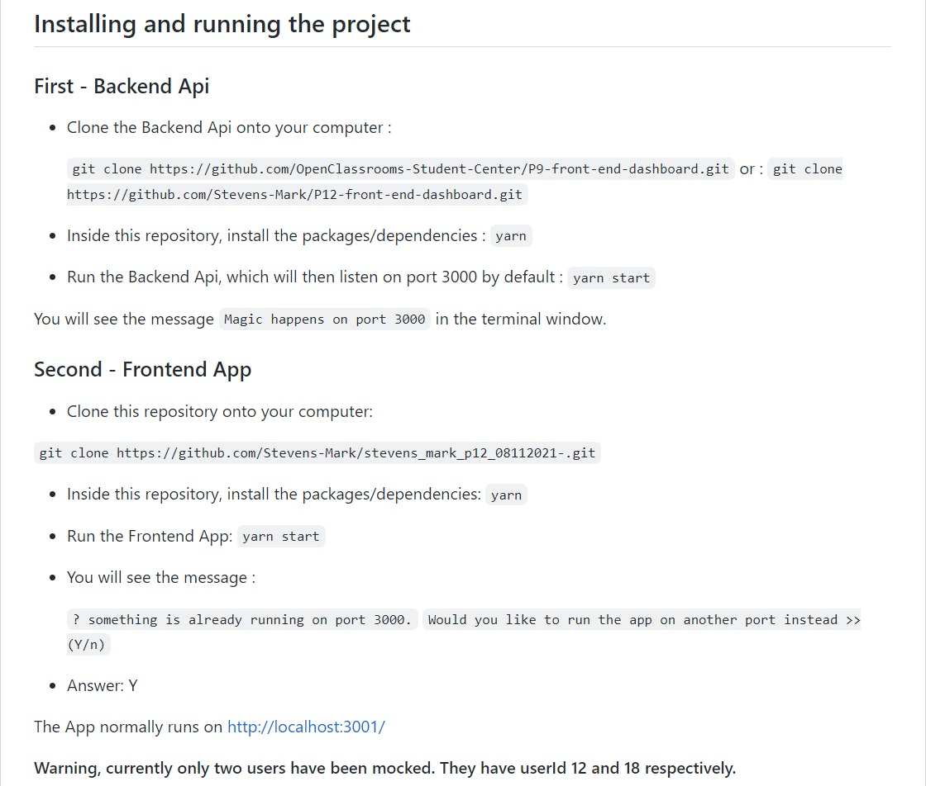
Le fichier README
Les étapes d’installation et les prérequis du projet.
On utilise un « Rader Chart » pour afficher les données et une fonction pour formater les activités (d'un nombre à un mot).
On doit inverser l'ordre d'affichage de cardio-intensité à intensité - cardio.
Notes:
Les Prérequis
Les Dépendances

Slide 11
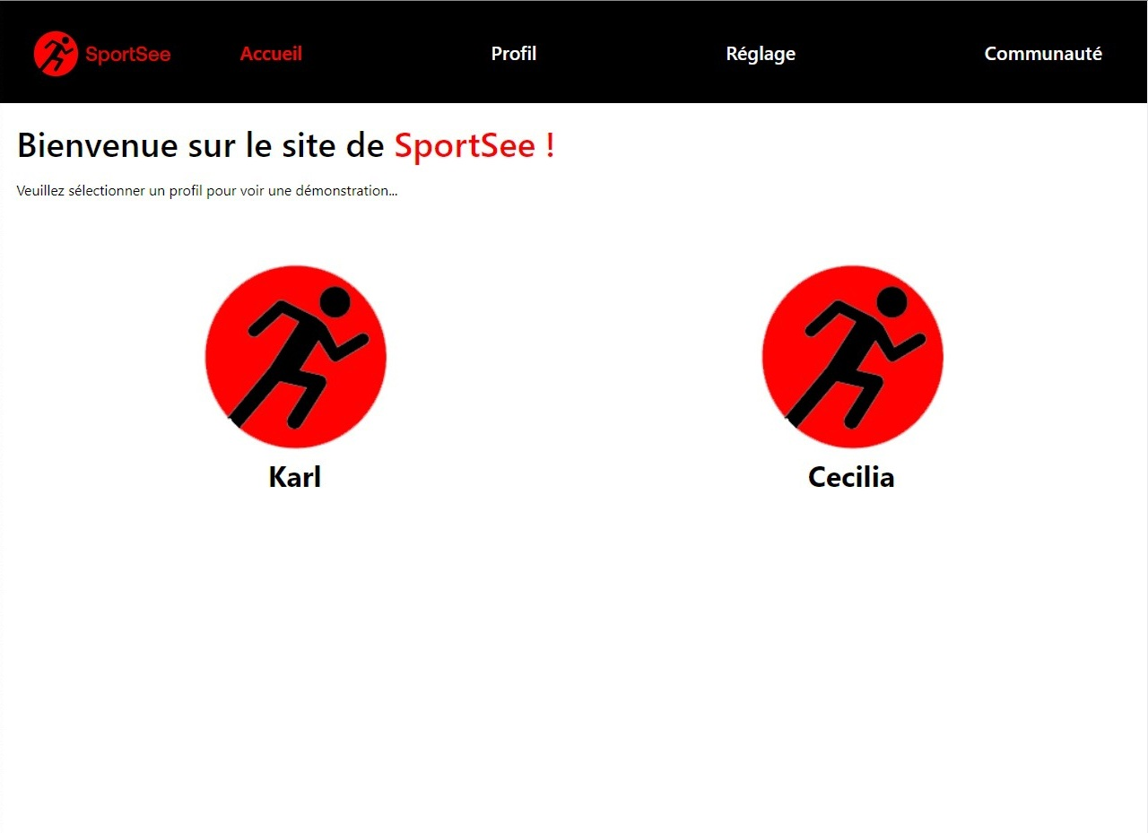
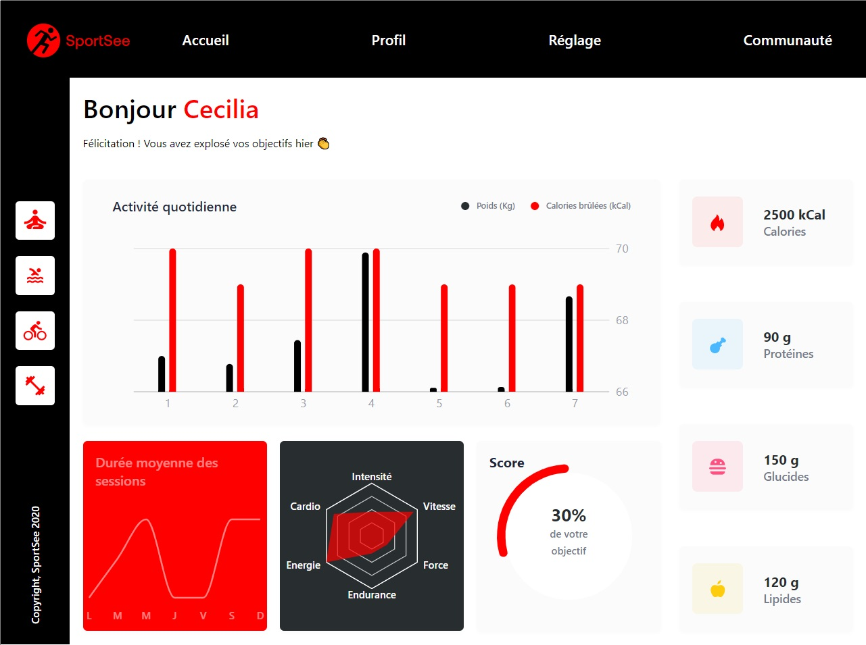
Démonstration en direct:
Le site est adapté aux desktops, aux tablettes et aux mobiles : Démonstration en direct.
Karl: utilisateur 12
Cecilia: utilisateur 18
Le projet est lisible sur des écrans d'au moins 1024 par 780 pixels

Slide 12

Hello!
Je suis Mark Stevens
Vous pouvez me contacter à : @markste01911962 markspstevens@yahoo.co.uk

Slide 13
Credits
Special thanks to all people who made and shared these awesome resources for free:
Presentation template designed by powerpointify.com
Photographs by unsplash.com

Slide 14

Recommandations
N’utilise pas de framework ou pré-compilateur CSS pour ce projet.
Utilisez Visual Studio Code.
Intégrez les icônes Font Awesome en HTML ou CSS.
Utilisez Flexbox.
Le code ne doit contenir aucune erreur ni alerte au validateur W3C HTML et CSS.
Le site doit être compatible avec les dernières versions de Chrome et de Firefox.
Versionnez le code avec Git dès les premières lignes de code.

Slide 15
Presentation design
This presentation uses the following typographies and colors:
Free Fonts used:
https://www.fontsquirrel.com/fonts/abhaya-libre
Colors used:

